Slide 1
OfficeLab
Система управления лабораторией
Продукт Цветкова Ильи Николаевича

Slide 2
Какие проблемы решает продукт?
Продукт включает множество модулей системы, такие как формирование отчётов, создание заказов, приём биоматериалов, администрирование.
Пользователи не тратят много времени на формирование отчётов, таблиц, графиков, заказов и штрих-кодов
Весь функционал не раскидан по разным программам
3. Не требуется обучать сотрудников
2

Slide 3
Какие преимущества даёт продукт?
Экономия времени
Весь нужный функционал в единой программе
Автоматическое создание отчётов, таблиц, графиков заказов и штрих-кодов
Максимально удобный и понятный интерфейс
Минимизирует ошибки за счет автоматизации и обработки ошибок
Использование внешних сканеров для считывания штрих-кодов для удобства
3

Slide 4
Как продукт повлияет на показатели бизнеса?
Экономия времени
Весь нужный функционал в единой программе
Автоматическое создание отчётов, таблиц, графиков заказов и штрих-кодов
Новые сотрудники могут быстро влиться в рабочий процесс
Минимизирует ошибки за счет автоматизации и обработки ошибок
Позволяет работодателю экономить на зарплате сотрудниках, уменьшая количество рабочих часов, или же иметь меньшее их количество
4

Slide 5
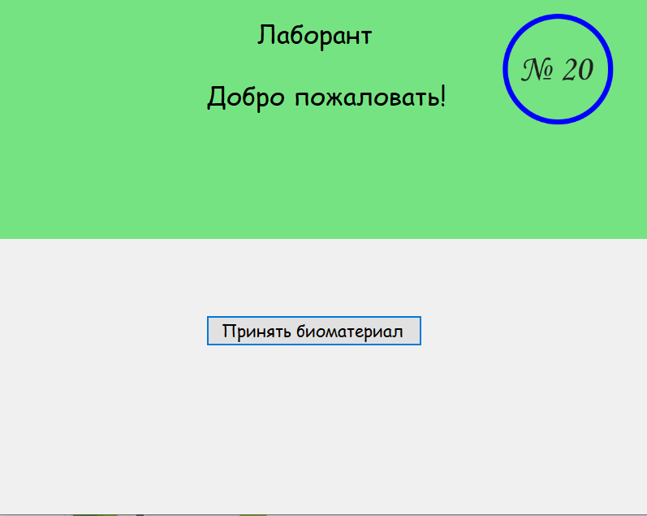
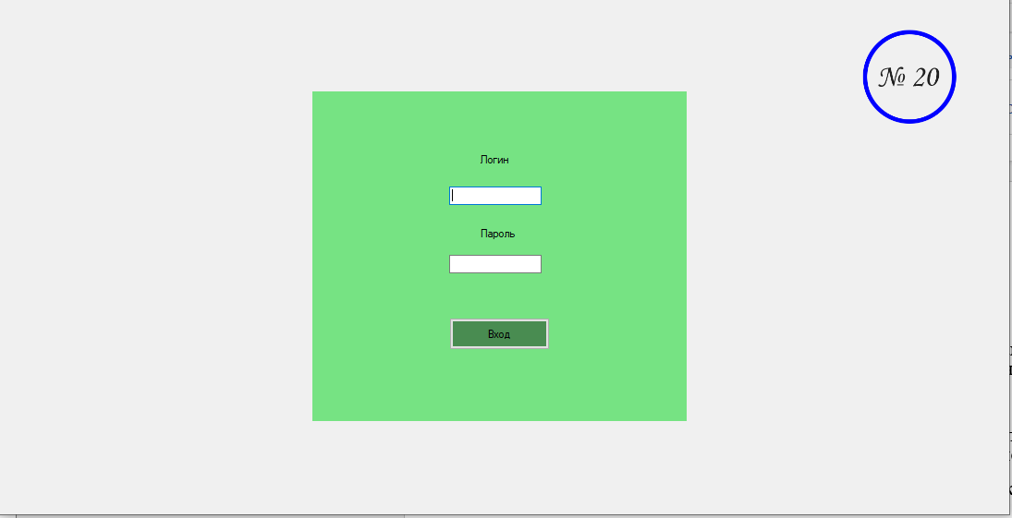
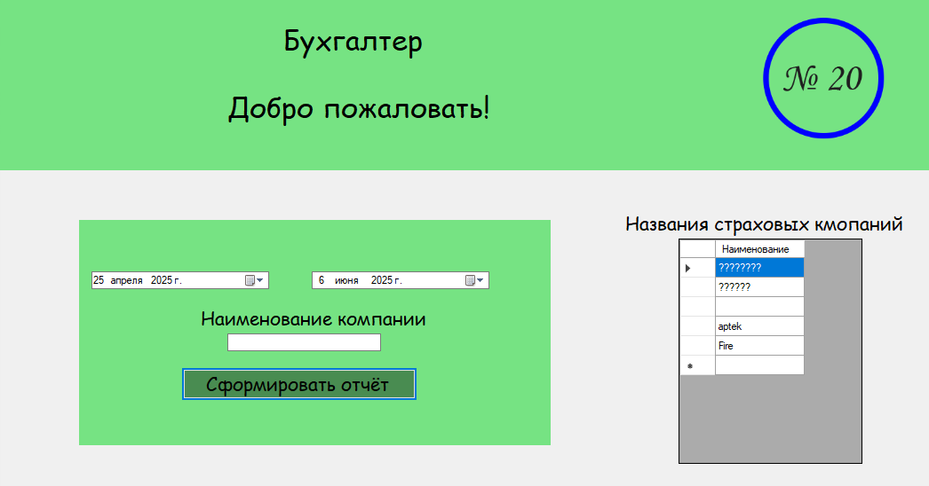
Интерфейс
Кнопка перехода к след. окну
Кнопка перехода к след. окну
Окно авторизации
Окно лаборанта
Кнопка создающая отчёт
5
Окно авторизации

Slide 6
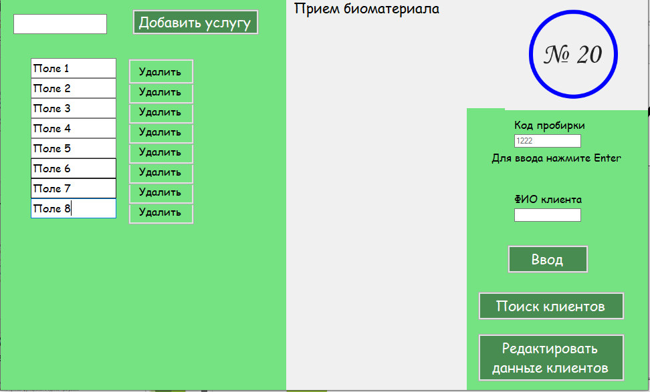
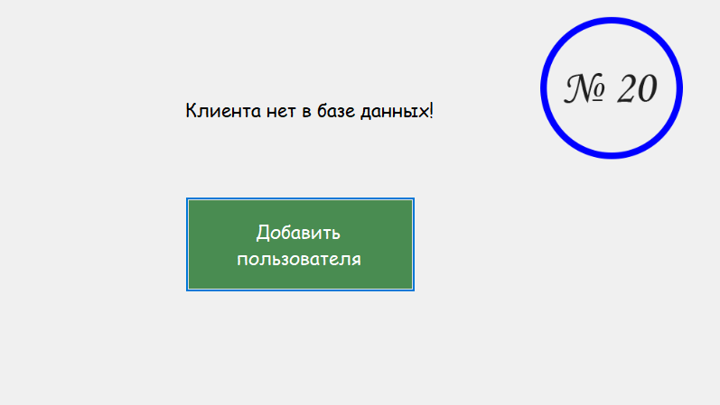
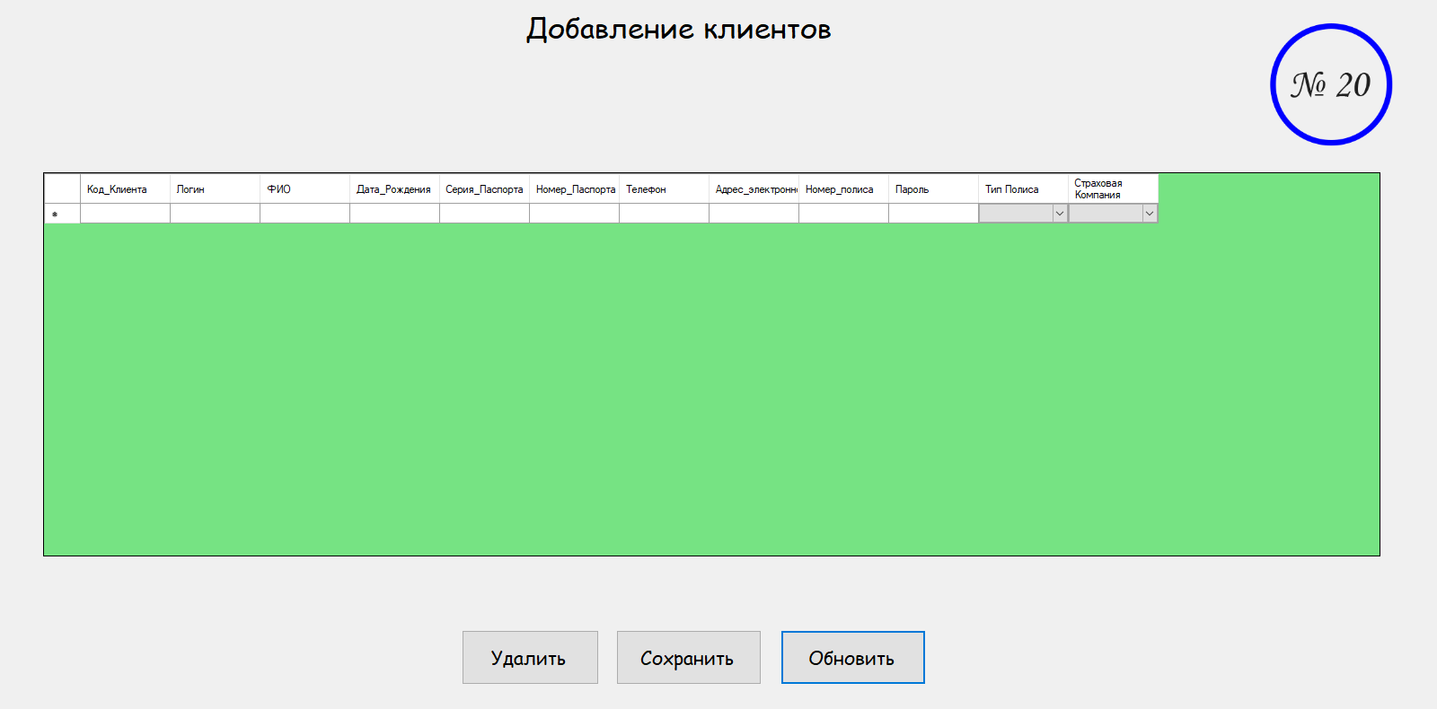
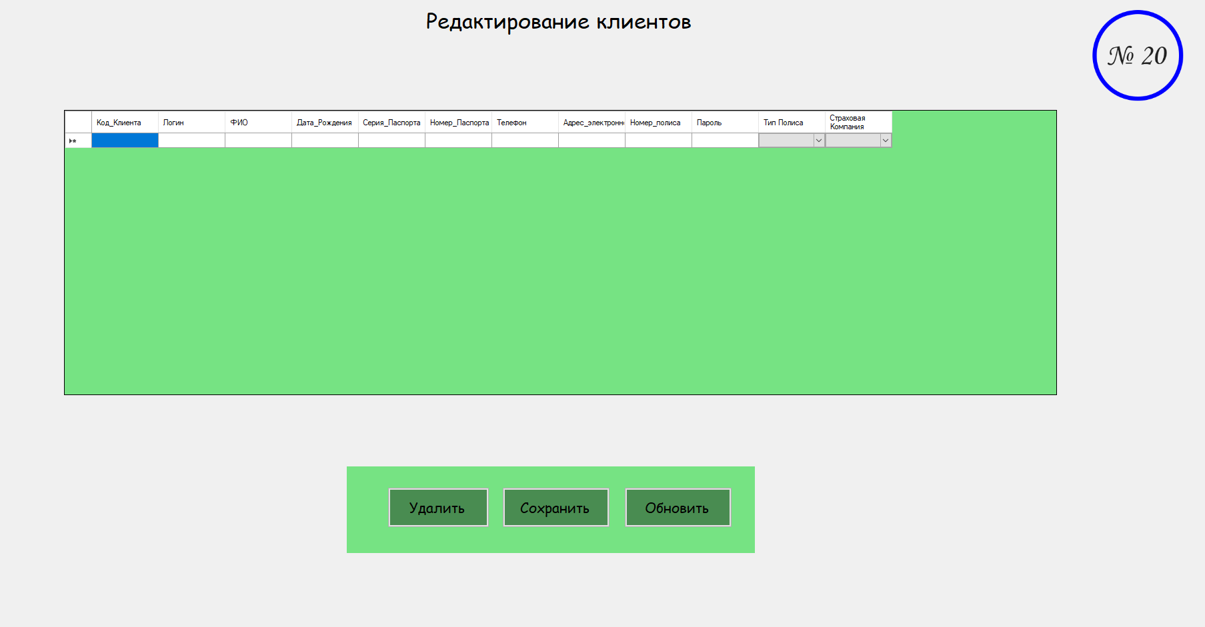
Интерфейс
Кнопка перехода к след. окну
Уведомление об отсутствии данных
Окно приёма биоматериалов
Редактирование данных клиентов
Окно добавления клиентов
6

Slide 7
Почему именно этот продукт надо выбирать?
Повышенная эффективность сотрудников
Экономическая выгода около (200
000 рублей)
Максимально удобное управление данными о клиентах
7

Slide 8
Спасибо за внимание!

